Slide 1

CASAL JOVE 2025

Slide 2
CASAL JOVE 2025
QUÈ ÉS EL CASAL JOVE?
INSCRIPCIONS
BEQUES
4 . FUNCIONAMENT DEL CASAL JOVE
5 . ACTIVITATS
6. MATERIAL
7. ELS TRES PILARS DEL CASAL
8. DUBTES
DE QUÈ PARLAREM AVUI?

Slide 3
CASAL JOVE 2025
Casal Jove – Fundació del Bàsquet Català
https://fundacio.basquetcatala.cat/casalsicampus/casal-jove/
Destinat a infants entre 13 i 17 anys.
Busquem un objectiu clar. Passar-ho bé i gaudir de l’estiu amb el grup.
Donar continuïtat als grups que comencen la ESO, dins del mateix casal. Aquest any com a novetat incorporem els de 17 anys.
Adaptar les activitats y dinàmiques a l’edat i necessitats particulars dels adolescents.
Oferir un paper i espai protagonista als infants.
QUÈ ÉS EL CASAL JOVE?

Slide 4
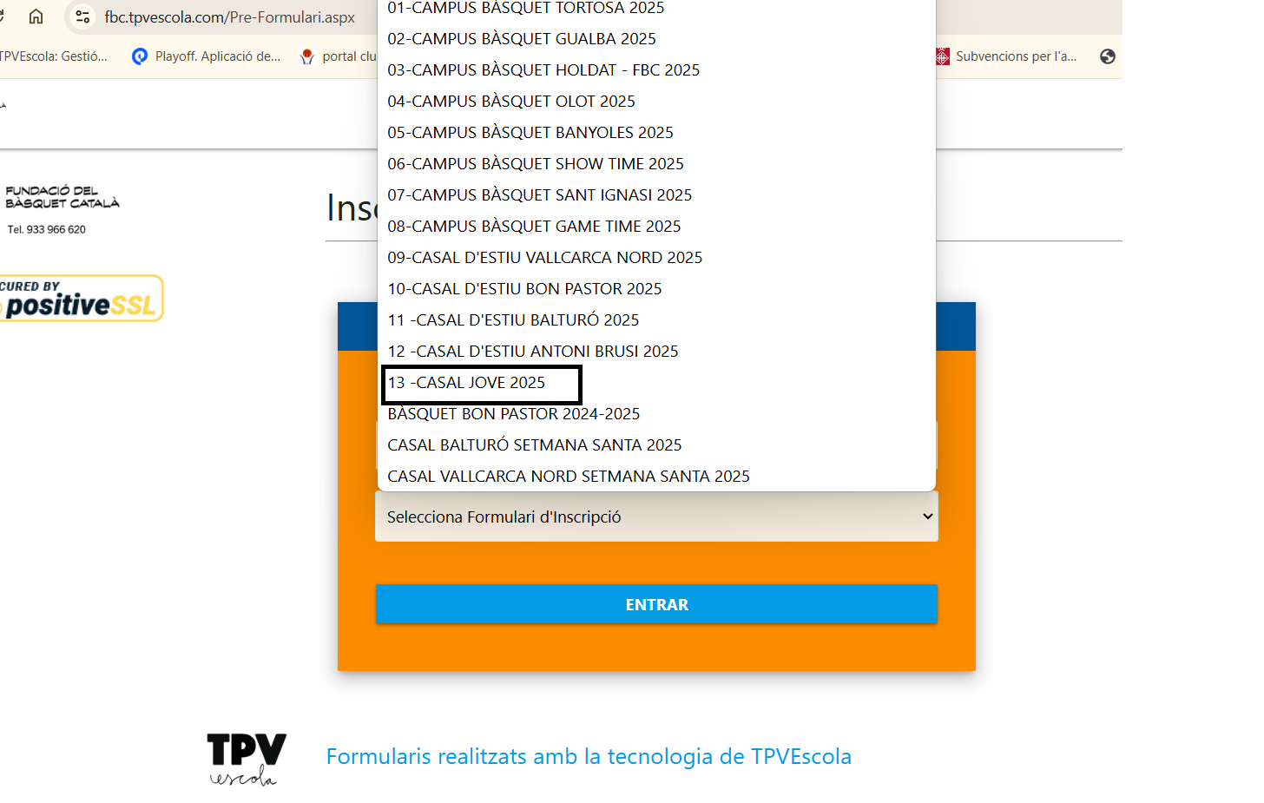
CASAL JOVE 2025
2. INSCRIPCIONS

Slide 5

CASAL JOVE 2025
Per demanar la subvenció, necessita tenir:
El codi de l'activitat que el proporcionarà l'entitat organizadora quan faci la inscripció.
DNI
El número IDALU, que és un identificador escolar del nen, nena o adolescent.
Els ingressos nets anuals de l’any 2023 de la persona sol·licitant i, en caso de que existeixi, del cònjuge i els fills/es majors de 18 anys.
IDCAT O CLAVE PIN
3. BEQUES
BEQUES-CASAL-JOVE-1.pdf

Slide 6
CASAL JOVE 2025
Inici del dia des dels diferents punt de partida
    Vallcarca: Carrer Gòlgota 1 TORN 1, 2 I 3
    Nou Patufet: Carrer Bruniquer 25
    Bon Pastor: Carrer Flix
Activitats conjuntes
Funcionem com a un únic grup
Mail informatiu setmanal
4. FUNCIONAMENT DEL CASAL JOVE

Slide 7
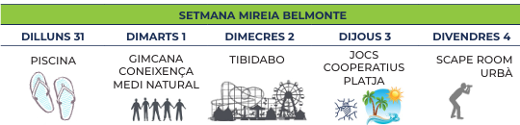
CASAL JOVE 2025
ACTIVITATS SETMANA 1

Slide 8

CASAL JOVE 2025
ACTIVITATS SETMANA 2

Slide 9




CASAL JOVE 2025
ACTIVITATS SETMANA 3

Slide 10

CASAL JOVE 2025
POQUES PLACES
ACTIVITATS SETMANA 4
www.eurostage.cat

Slide 11
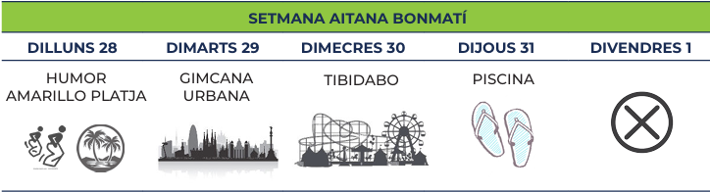
CASAL JOVE 2025
ACTIVITATS SETMANA 5

Slide 12

CASAL JOVE 2025
FARÉ UN MAIL RECORDATORI CADA SETMANA PER RECORDAR EL MATERIAL.
SEGONS ACTIVITAT A FER PORTAR MATERIAL ADEQUAT.
AMPOLLA D’AIGUA
TARJETA TRANSPORT QUE ENS MOUREM AMB TRANSPORT PÚBLIC.
BANYADOR I TOVALLOLA DIES DE PISCINA/PLATJA.
ROBA ESPORTIVA I SABATES D’ESPORT ELS DIES D’ACTIVITAT ESPORTIVA.
MÒBILS: NO SÓN NECESSARIS.
MATERIAL DIA A DIA

Slide 13
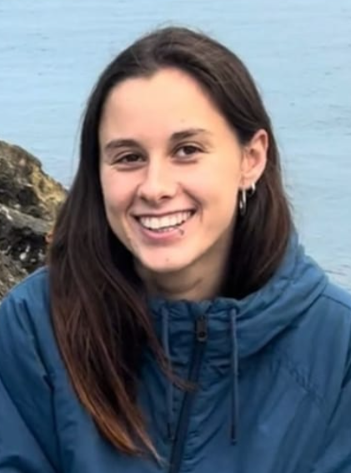
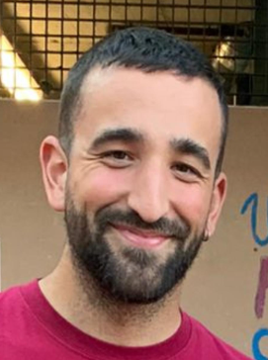
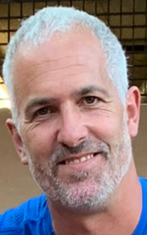

CASAL JOVE 2025
ELENA
BLANCA
ERIK
PILARS DEL CASAL
VALLCARCA
PATUFET
BON PASTOR

Slide 14

DUBTES???

Slide 15

CASAL JOVE 2025
Xavier Vàzquez Valero
casaljove.fbc@gmail.com
696481686

